Slide 1
Boże narodzenie w najróżniejszych krajach świata

Slide 2
Boże narodzenie
w Wielkiej Brytanii
W Wielkiej Brytanii Boże Narodzenie jest obchodzone dzień później niż w Polsce (25 grudnia)
Otwieranie prezentów trwa cały dzień. Prezenty zostawione przez Mikołaja są bardzo celebrowane. Każdy prezent jest otwierany indywidualnie, wszyscy zgromadzeni wydają głośne „och” i „ach”, a po otwarciu kilku prezentów następuje przerwa na herbatę.

Slide 3
Trochę o Wielkiej Brytanii
Słowo Christmas pochodzi od staroangielskich słów Mass of Christ czyli Msza Chrystusowa. Święto Bożego Narodzenia na Wyspach obchodzi się od wczesnego średniowiecza i tu, podobnie jak w innych państwach, przejęto zwyczaje i obrzędy od wcześniejszych kultur, nadając im chrześcijańskie treści.

Slide 4
Potrawy w wielkiej Brytanii
Pieczony indyk Christmas pudding
In blankets - parówki w cieście. Trifle - warstwowy deser

Slide 5
Jak wygląda Boże narodzenie w chinach?
Choć może być to dla wielu zaskoczeniem to święta Bożego Narodzenia obchodzone są także w Chinach. W Chinach, gdzie chrześcijanie stanowią zdecydowaną mniejszość, święta nie mają charakteru duchowego, ale komercyjny i rozrywkowy. Odwiedzając Państwo Środka nie spotkamy się zatem z jasełkami, szopkami czy pasterką, ale choinki, bombki i szał świątecznych zakupów towarzyszyć będą nam na każdym kroku - szczególnie w galeriach handlowych odnotowujących w tym okresie najwyższe obroty.

Slide 6
Boże narodzenie w chinach
Chińczykom spodobał się obyczaj dawania sobie prezentów z tej okazji. Dzieci wywieszają muślinowe pończochy, aby obdarował je Shengdan Laoren (odpowiednik naszego św. Mikołaja).
Jest choinka, są prezenty, w sklepach, centrach handlowych, czy na ulicach jest odczuwalna atmosfera świąteczna. W Chinach jednak ten okres jest bardziej rozrywkowy, niż religijny.
Chińczycy spotykają się na kolacji świątecznej w restauracji, a później oddają się standardowym rozrywkom typu karaoke czy nawet imprezom w klubach.

Slide 7
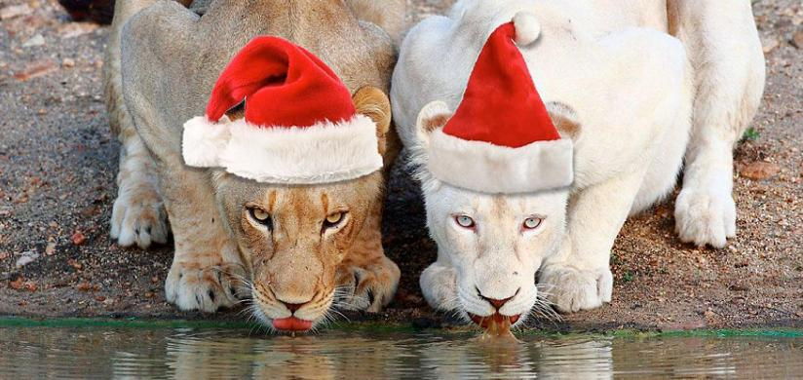
Boże Narodzenie w Republice południowej afryki
Na czas Bożego Narodzenia w Republice Południowej Afryki przypada okres letnich wakacji. W grudniu lato przynosi piękne słoneczne dni, które stanowią zaproszenie na plaże. Okres wakacyjny osiąga podczas Świąt swój szczyt.
W miastach i miasteczkach w Wigilię rozlega się donośny głos kolędników. Mają miejsce „Carols by Candlelight" (ang. Kolędy przy świeczkach), tj. koncerty kolędowe, poza tym odbywają się rozmaite programy rozrywkowe. Główne nabożeństwa mają miejsce rankiem w Boże Narodzenie.

Slide 8
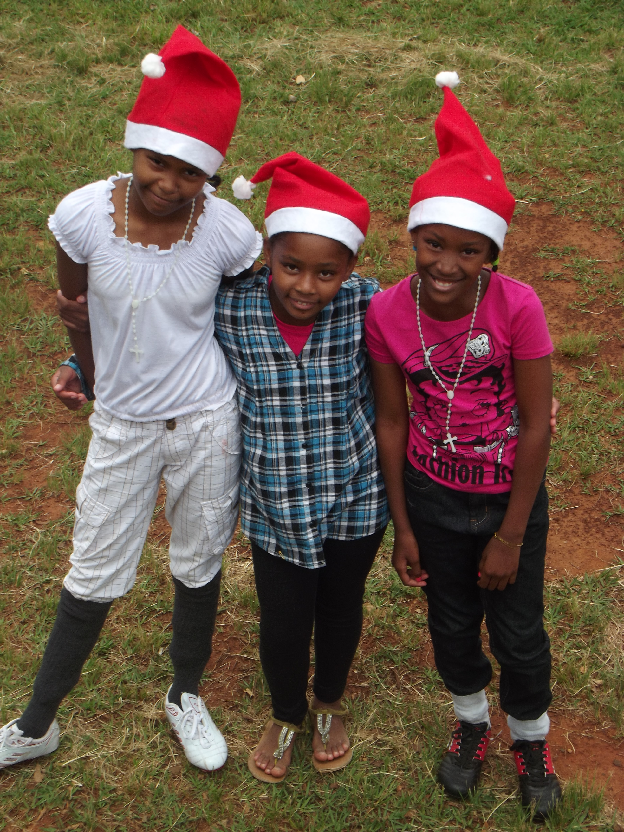
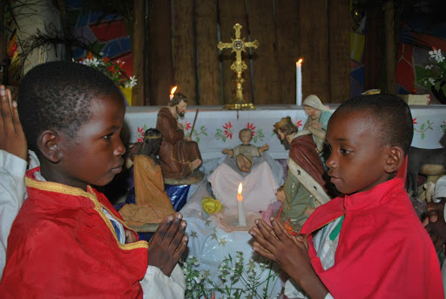
Boże Narodzenie w Republice południowej afryki
Domy są ozdabiane sosnowymi gałęziami i niemal wszyscy w kącie salonu ustawiają choinki. W Wigilię Bożego Narodzenia, przed snem, dzieci mogą również zawiesić pończochy na prezenty od św. Mikołaja.
Wielu ludzi organizuje świąteczny obiad na świeżym powietrzu. Wśród tradycyjnych potraw są: indyk, pieczeń wołowa, babeczki mince pie, żółty ryż z rodzynkami, warzywa, pudding śliwkowy, krakersy.
Po południu rodziny wychodzą na spacery po mieście lub nad ocean.

Slide 9
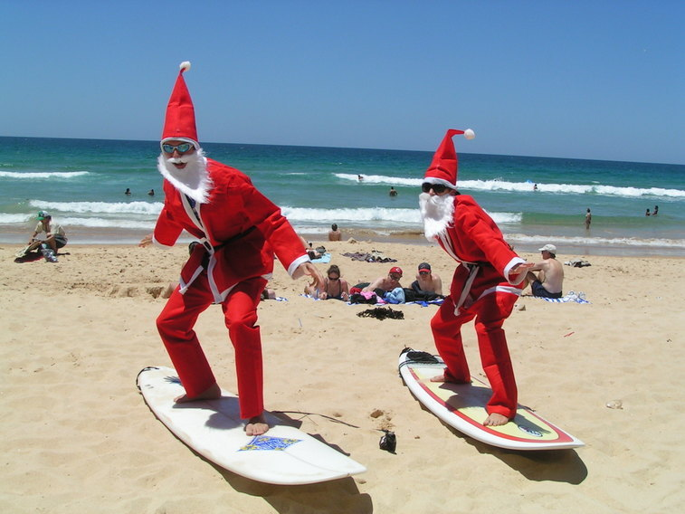
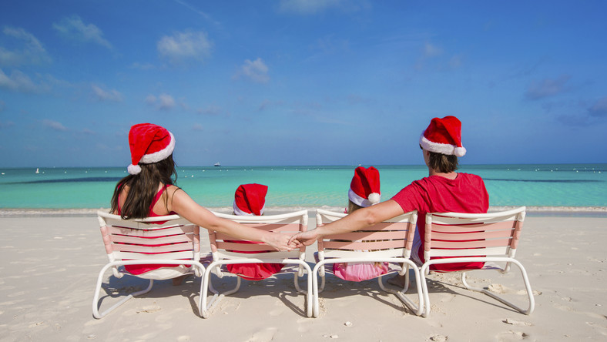
Boże Narodzenie w Australii
W Australii, Święta Bożego Narodzenia przypadają na środek wakacji. Dzieci nie chodzą do szkoły od połowy grudnia do początku lutego. Wielu ludzi więc spędza swój urlop w czasie Gwiazdki.
Z okazji Świąt Australijczycy wieszają wieńce na drzwiach i śpiewają kolędy na ulicach Ozdabiają swoje domy i ogrody choinkami i różnymi iluminacjami. Sąsiedzi czasami trochę konkurują w zakresie dekoracji i odwiedzają się wzajemnie oglądając swoje dzieła. Domy przystraja się też gałęziami Christmas bush, tj. australijskiego krzewu z drobnymi czerwonymi kwiatkami.

Slide 10
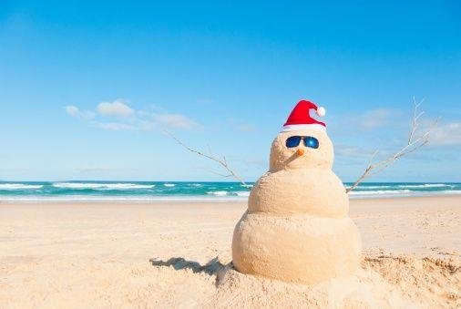
Boże Narodzenie w Australii
Zwyczaj "Carols by Candellight" pochodzi właśnie z Australii. W wigilijny wieczór gromadzą się w parkach i na ulicach znajomi i całe rodziny wspólnie śpiewając kolędy przy blasku świec.
Kolędy dominują też w telewizji i radio - chętnie wyśpiewują je najpopularniejsi australijscy artyści.

Slide 11
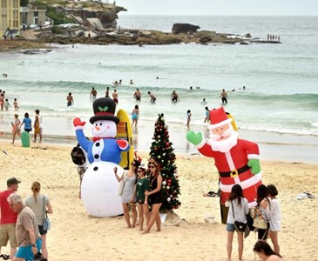
Boże Narodzenie w Australii
W stolicy państwa odbywa się ogromne bożonarodzeniowe widowisko, a w większości miast i miasteczek organizowane są lokalne festiwale i parady. Urządzane są także pokazy fajerwerków.
Nie spożywa się tu specjalnej wieczerzy wigilijnej, najpopularniejszy jest uroczysty świąteczny obiad. Typowe świąteczne menu obejmuje potrawy z grilla, owoce morza i sałatki.
W Boxing Day wielu ludzi odwiedza przyjaciół i grilluje na plaży. Słynny wyścig jachtów z Sydney do Hobart w Tasmanii odbywa się właśnie 26 grudnia.

